Slide 1


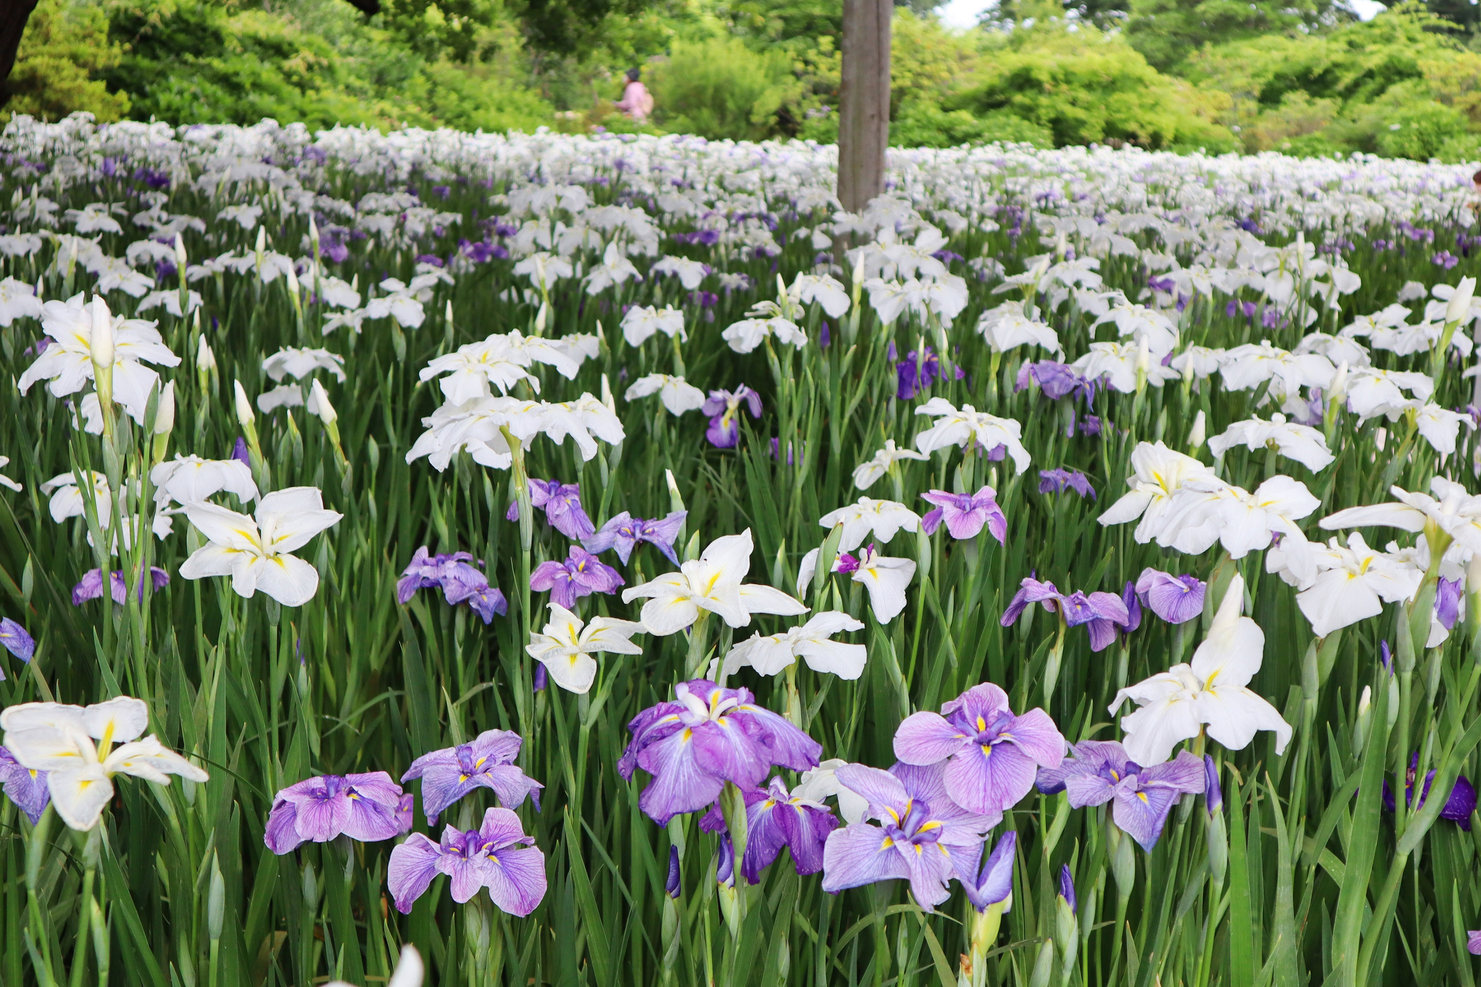
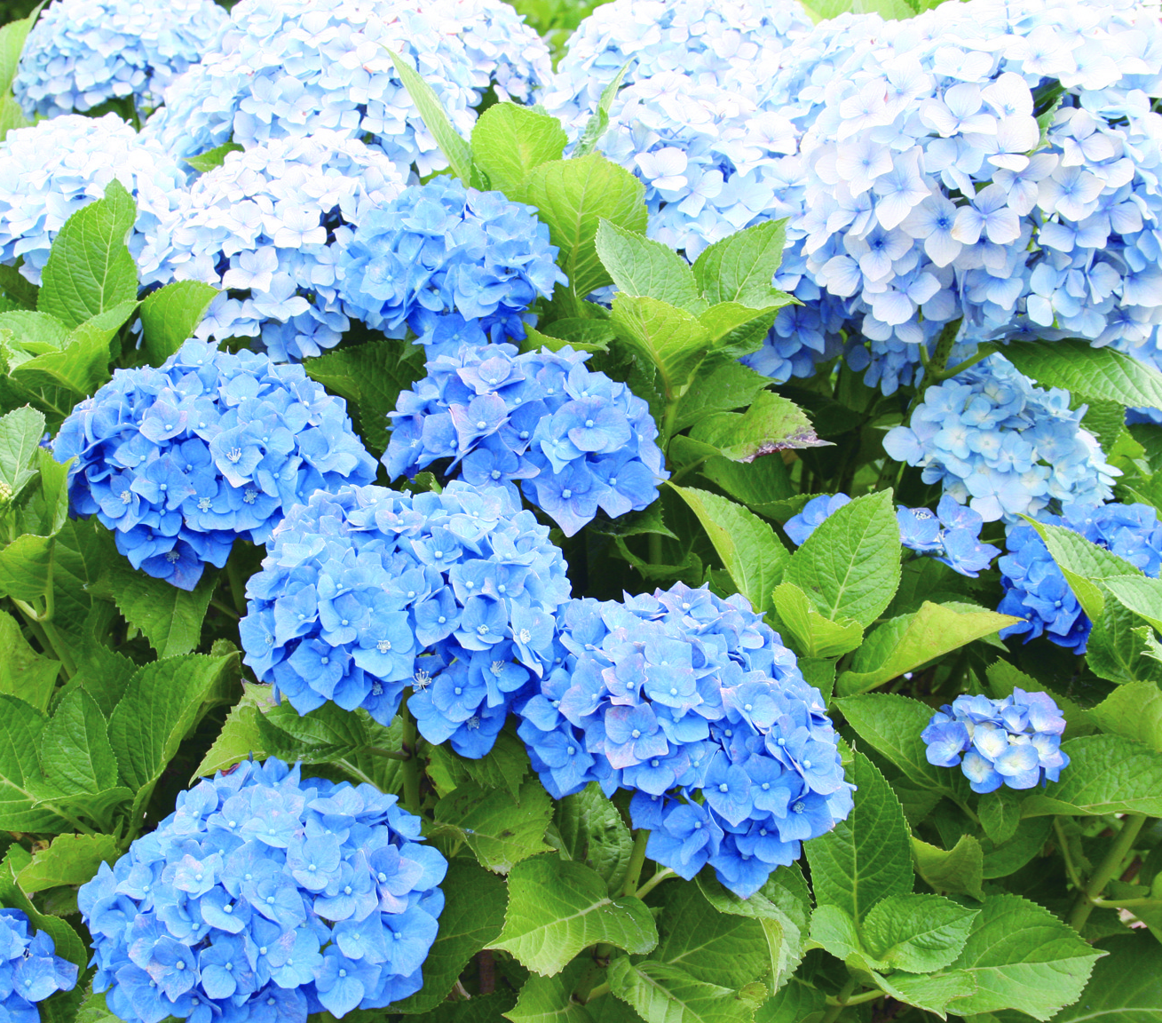
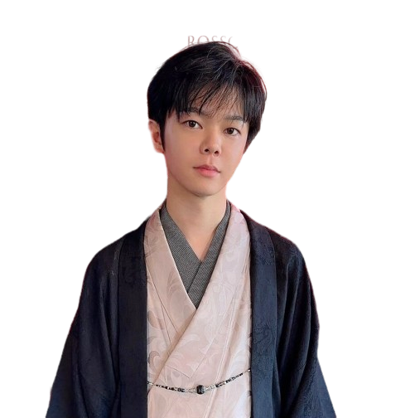
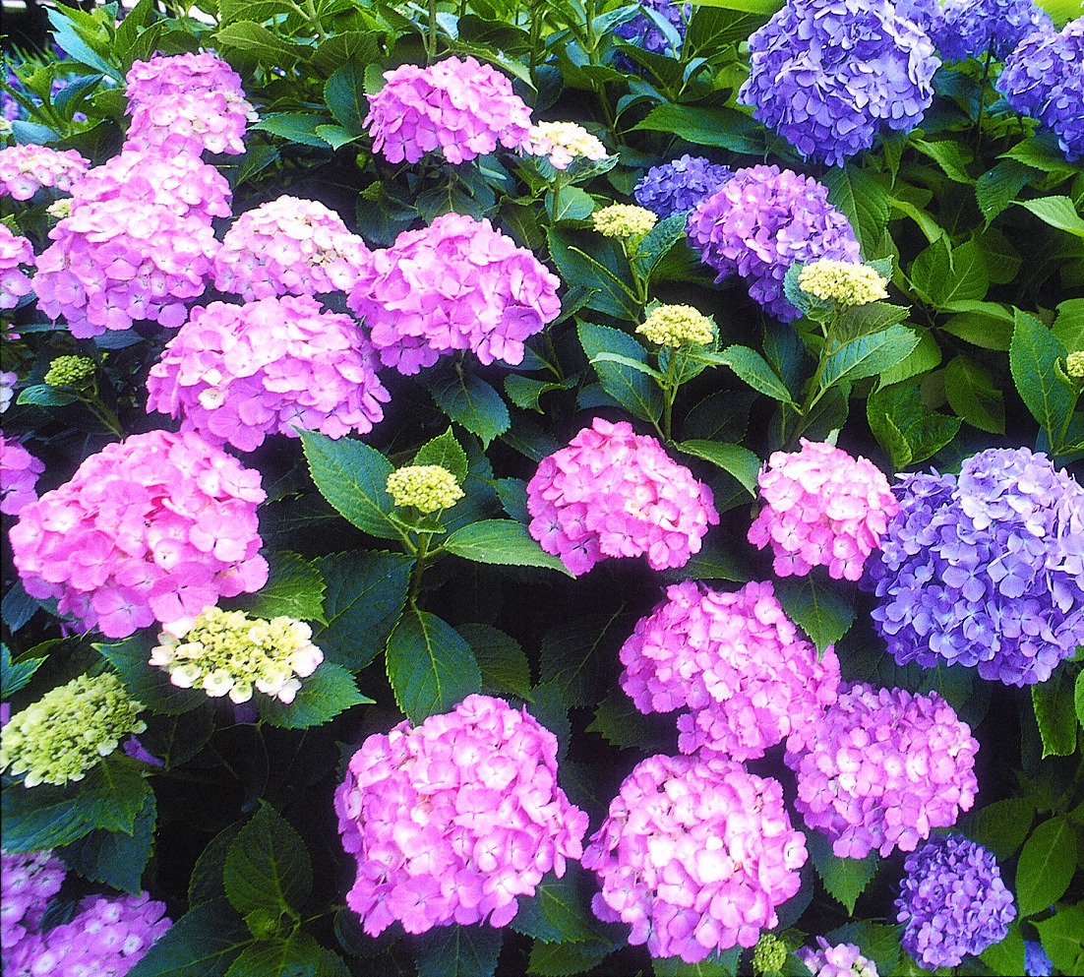


音楽や体操ご一緒に！
花の芸術村
あしかがフラワーパーク
提供：あしかがフラワーパーク
14:00～15:00
開 催 日
8
6
土
月 日
純米あきと15%

